Slide 1



STUDIJE ZA POBOLJŠANJE KARAKTERISTIKA KRUTOG SEKUNDARNOG GORIVA
(CSS: Combustibili Solidi Secondari)
PROIZVEDENOG OD SPECIFIČNOG NEOPASNOG OTPADA
Ing. Giuseppe Angelo DALENA – Dalena Ecologia S.r.l.
Ing. Vladimir Kovacevic – Mikov Consulting
Ing. Gianluca Intini – Politecnico di Bari
Zagreb , Studeni 2010

Slide 2
KRUTA SEKUNDARNA GORIVA (CSS)
Kruto gorivo pripremljeno iz
neopasnog otpada koje će se koristiti za nadoknadu energije u postrojenjima za energetsko iskorištavanje i koje ispunjava zahtjeve navedene u ovoj specifičnoj tehnologiji.
Prerađeno do kraja s ciljem povećanja kvalitete
kako bi se komercijaliziralo.

Slide 3

SVRHA ISTRAŽIVANJA
Proučiti optimalan sastav smjese otpada za proizvodnju kvalitetnog CSS-a
Ukloniti sve smetajuće komponente koji predstavljaju prepreku primjeni
Proizvodnja CSS-a ( Hiq CSS ) prilagođenog različitim zahtjevima krajnjeg korisnika

Slide 4
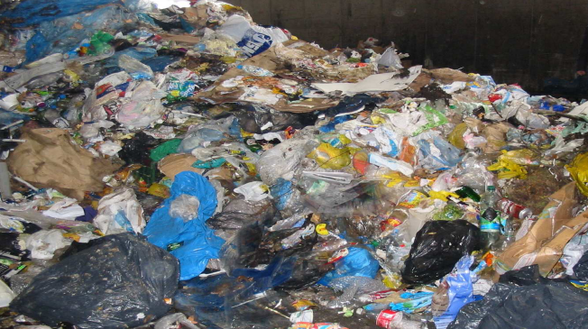
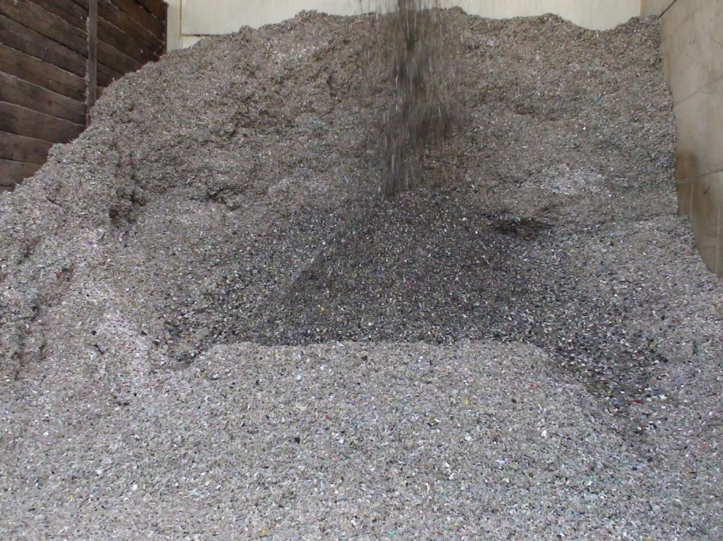
CILJ
ISTRAŽIVANJA
“ HiQCSS “

Slide 5


UJEDNAČAVANJE I POBOLJŠANJE KVALITETE
PLASTIČNI OTPAD, OTPAD IZ TEKSTILNE I OBUĆARSKE INDUSTRIJE
75-90%
10-25%
GUMENI OTPAD I OTPADNE GUME

Slide 6
Shema početnog postrojenja

Slide 7
Masena bilanca CSS-a (pp)
100 % u težini specijalnog otpada na ULAZU
1,5 % Inert za ODLAGALIŠTE
0,1 % Oporaba METALA
5 % Smanjivanje VLAŽNOSTI
93, 4 % Proizvodnja krutog sekundarnog goriva

Slide 8
Studije i istraživanja u svrhu poboljšanja karakteristika CSS-a
Analitička kontrola CSS-a radila se iz dva razloga:
Sustavne provjere u odnosu na ugovorne zahtjeve;
Procjene planirane metode izračuna različitih smjesa potrebnih za proizvodnju CSS-a STANDARDNE KVALITETE.
Cilj zapravo i nije samo proizvesti CSS kvalitete koja odgovara zahtjevima nego i prosječnom kemijskom sastavu koji je uvijek jednak (STANDARD), a koji je potreban za ispravno vođenje i rad postrojenja u konačnoj uporabi s poštivanjem zahtjeva zaštite okoliša.

Slide 9
Studije i istraživanja u svrhu poboljšanja karakteristika CSS-a
Kontrola finalnog proizvoda
Usvojena je specifična procedura za kontrolu finalnog proizvoda: IO-06, čiji se sažetak može prikazati na sljedeći način:
tehničkom statistikom izvlači se prosječni dnevni uzorak (reprezentativni uzorak proizvodnje toga dana);
iz dnevnih uzoraka izvlači se tjedni uzorak (SUBLOT PROIZVODNJE);
tjedni uzorak dijeli se u tri homogena alikvota (1 za analizu, 2 za stvaranje mjesečnog uzorka, 3. za čuvanje) i analizira se;
(Napomena: u ovom slučaju uzorci se analiziraju konvencionalnim analizama, osim klora; stoga je usvojena brza metoda koja se temelji na uporabi specijalne selektivne elketrode za klor i koja omogućuje točne i konzistentne podatke.)
iz tjednih uzoraka za pet uzastopnih tjedana (bez ometanja proizvodnje) ekstrahira se uzorak LOTA proizvodnje
uzorak lota se označava i dijeli u tri alikvota: 1 za momentalnu/promptnu analizu; 2 za čuvanje; 3. za analizu eksternog kvalificiranog laboratorija

Slide 10
Studije i istraživanja u svrhu poboljšanja karakteristika CSS-a
REZULTATI
Nakon godinu i pol svakidašnjih analiza, dobavljači otpada kreirali su dosta pouzdanu bazu podataka a koja služi kako bi se sa dobrom aproksimacijom predvidjele srednje/prosječne vrijednosti Hd, VLAŽNOSTI I KLORA za svakog pojedinačnog dobavljača.
Eksperimentalno je provjereno da procijenjeni podaci o sastavu finalne smjese dobivenog CSS-a dobiveni izračunom temeljenog na BAZI PODATAKA DOBAVLJAČA malo odstupaju od kontrolnih podataka; stoga je moguće PREDVIDJETI sastav smjese finalnog CSS-a i PROGRAMIRATI optimalnu smjesu vršeći odabir različitih dobavljača i kvantitete.
Unatoč kompleksnosti, usvajanjem ispravnih preventivnih mjerenja i ispravnim intenzitetom kontrole, moguće je proizvesti CSS STANDARDNOG kemijskog sastava prilagođenog bilo kojoj specifikaciji.

Slide 11
Studije i istraživanja u svrhu poboljšanja karakteristika CSS-a
DETALJNA ANALIZA STUDIJE
Tijekom eksperimentalnog razdoblja promatrano je 15 proizvođača. Za svakog od njih provedena su analitička istraživanja 3 temeljna parametra. Te vrijednosti mogu se sažeto prikazati sljedećom tabelom:

Slide 12
Tabela srednjih / prosječnih parametara po proizvođaču (listopad 2008 – rujan 2009)
Proizvođač | Br. uzoraka | KLOR % | VLAŽNOST% | Hd kJ/kg | Referentni period
Proizvođač n° 1 | 71 | 0,69 | 12,87 | 31.287 | 06/11/2008 | 25/09/2009
Proizvođač ° 2 | 78 | 0,36 | 16,98 | 20.832 | 02/10/2008 | 25/09/2009
Proizvođač n° 3 | 50 | 0,11 | 2,88 | 28.574 | 01/10/2008 | 25/09/2009
Proizvođač n° 4 | 36 | 0,49 | 10,26 | 24.387 | 05/10/2008 | 21/09/2009
Proizvođač n° 5 | 63 | 0,21 | 1,12 | 28.553 | 02/10/2008 | 18/09/2009
Proizvođač n° 6 | 82 | 0,48 | 18,32 | 17.587 | 01/10/2008 | 24/09/2009
Proizvođač n° 7 | 82 | 0,25 | 22,69 | 16.310 | 01/10/2008 | 21/09/2009
Proizvođač n° 8 | 28 | 0,78 | 13,77 | 21.947 | 11/11/2008 | 11/05/2009
Proizvođač n° 9 | 81 | 0,43 | 15,47 | 22.867 | 01/10/2008 | 24/09/2009
Proizvođač n° 10 | 107 | 0,65 | 8,33 | 21.584 | 03/10/2008 | 24/09/2009
Proizvođač n° 11 | 26 | 0,17 | 3,09 | 27.958 | 01/10/2008 | 25/09/2009
Proizvođač n° 12 | 29 | 0,82 | 21,68 | 15.877 | 15/03/2009 | 25/09/2009
Proizvođač n° 13 | 69 | 0,55 | 18,54 | 17.712 | 12/12/2008 | 23/09/2009
Proizvođač n° 14 | 118 | 0,38 | 9,87 | 22.698 | 01/10/2008 | 25/09/2009
Proizvođač n° 15 | 131 | 0,59 | 5,36 | 25.947 | 02/10/2008 | 23/09/2009

Slide 13
Proizvođač br. 9
Klor % tq
Broj uzoraka = 81
Granica specifikacije UNI 9903-1:2004 = klor 0,9% t.q.
Srednja vrijednost = 0,43%

Slide 14
Proizvođač br. 9
Vlažnost %
Broj uzoraka = 81
Granica specifikacije UNI 9903-1:2004 = vlažnost MAX 25%
Srednja vrijednost = 15,47%

Slide 15
Proizvođač br. 9
Donja ogrjevna vrijednost (Hd)
Broj uzoraka = 81
Granica specifikacije UNI 9903-1:2004 = PCI MIN 15.000 kJ/kg t.q.
Srednja vrijednost = 22.867 kJ/kg

Slide 16
Tjedni rezultati
Za tjedan od 28/09/2009 do 02/10/2009 dobije se srednja vrijednost vaganog materijala:
Klor % tq
  Prognoza = 0,52 %
  Rezultat = 0,42 %
  Odstupanje % = - 21 %
Vlažnost %
  Prognoza = 11,35 %
  Rezultat = 10,43 %
  Odstupanje % = - 8 %
Hd kJ/kg tq
  Prognoza = 22.644 kJ/kg
  Rezultat = 23.833 kJ/kg
  Odstupanje % = + 5 %

Slide 17
PROGRAM ISTRAŽIVAČKIH AKTIVNOSTI
REGIJA PUGLIA
Projekt: DALENA ECOLOGIA S.r.l.
INOVATIVNI SUSTAV PROIZVODNJE KRUTOG SEKUNDARNOG GORIVA (CSS) IZ OTPADA- HiQ CSS
Cilj projekta je realizacija visoko inovativnog procesa za proizvodnju krutog sekundarnog goriva (CSS) dobivenog iz neopasnog otpada za primjenu u postrojenjima za spaljivanje i ko-spaljivanje. Proces ima za cilj osigurati, pod različitim radnim uvjetima, gotov proizvod visoke kvalitete u pogledu kemijsko-fizikalnih karakteristika, s pogledom na njegovu učinkovitu energetsku oporabu: i u pogledu proizvodnje energije, kao i u pogledu utjecaja na okoliš vezanog za njegovo izgaranje.
Znanstveni partneri:
Università del Salento – Dipartimento di Ingegneria dell’Innovazione
Politecnico di Bari – Dipartimento di Ingegneria dell’Ambiente e per lo Sviluppo Sostenibile

Slide 18
Daljnje unaprijeđenje kvalitete -Tehnološke inovacije
Tehnologija NIR (Near InfraRed )
Tehnologija UltraMljevenja

Slide 19
Tehnologija NIR (Near InfraRed )
Optička tehnologija koja je u stanju izdvojiti različite tipove plastičnih materijala iz izdvojenog sakupljanja;
Učinkovitost izdvajanja PVC-a od oko 90%;
Fleksibilnost programiranja proizvodnje;
Kontinuirano praćenje performansi i razvoj sustava feedback-a za retroaktivnu kontrolu.

Slide 20
Tehnologija Ultra-mljevenja u svrhu poboljšanja karakteristika Krutih
Sekundarnih Goriva za proizvodnju
“ HiQCSS “ za peći u cementnoj industriji
( copyright DALENA Ecologia S.r.l. - 2009 )

Slide 21
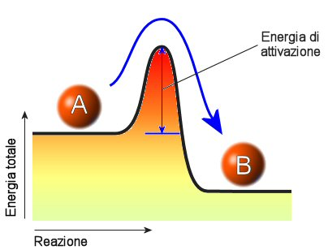
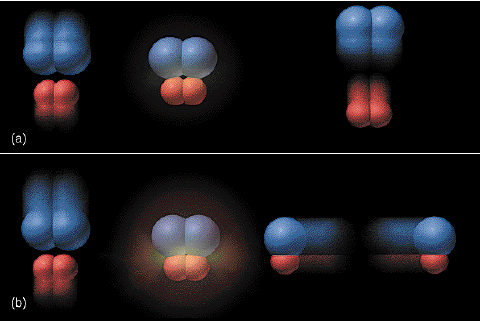
INOVATIVNA TEHNOLOGIJA:
MEHANOKEMIJA
Pokretanje reakcija prema mehaničkim akcijama:
trenje i sudari
Proces pretvaranja u prah (mljevenje)
Indukcija plastičnih deformacija
Povećanje unutarnjih naprezanja
Smanjenje veličine čestica
Raskidanje veza
Povećanje specifične površine
Indukcija reakcija u krutom stanju

Slide 22
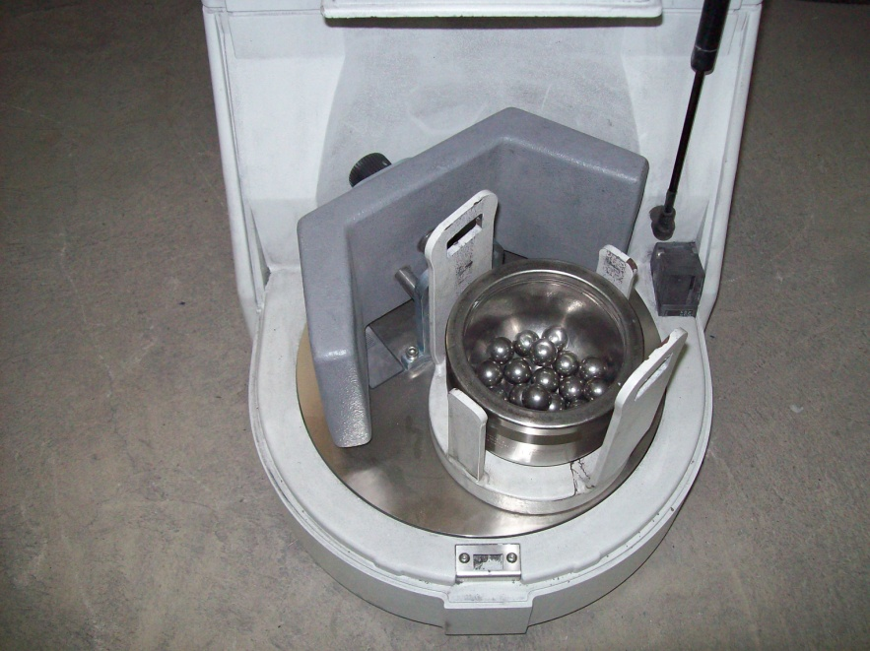
MATERIJALI I METODE 1/3
Testovi ultramljevenja provodile su se u Laboratoriju za Tehnologije ZO DIASS-a, pomoću mlina Fritsch Pulverisette P6, s planetarnim kretnjama.

Slide 23
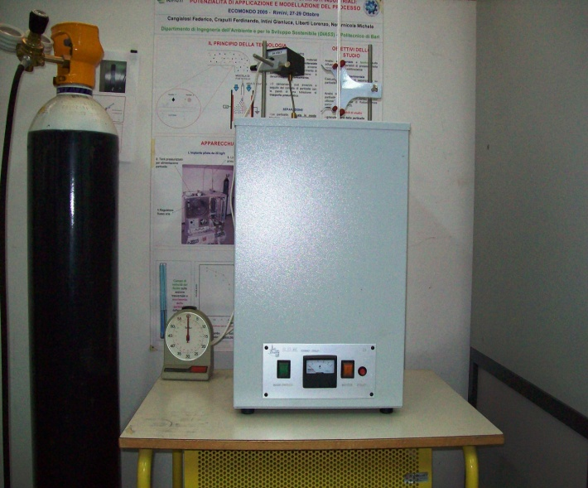
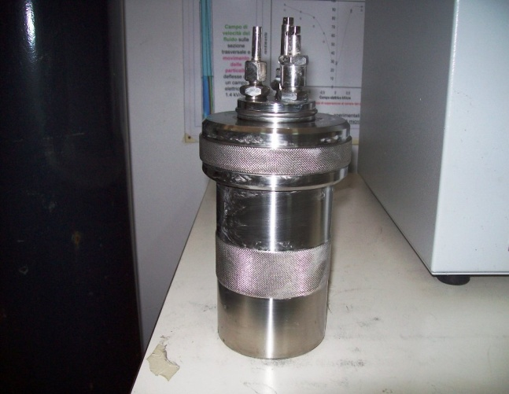
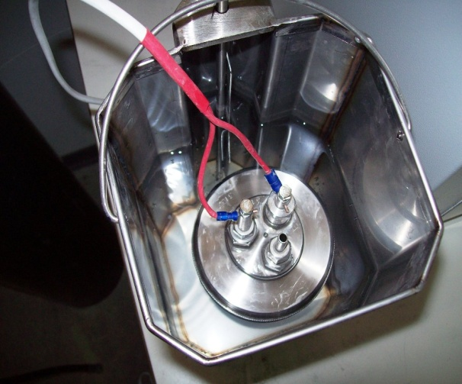
MATERIJALI I METODE 2/3
Ogrjevna moć određivala se kalorimetrom Mahler.
Hg= [(T2-T1)*(C)]/p (KJ/Kg)

Slide 24
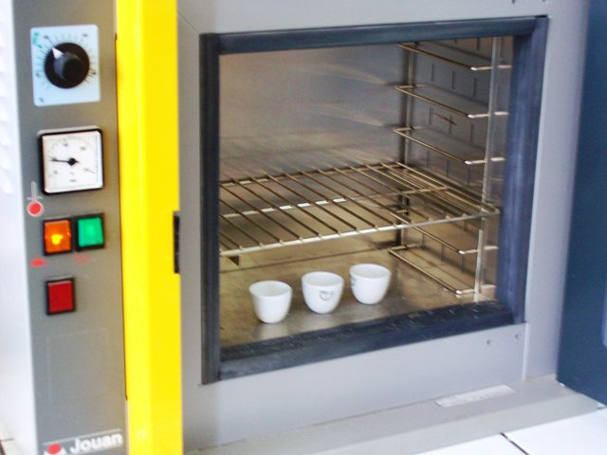
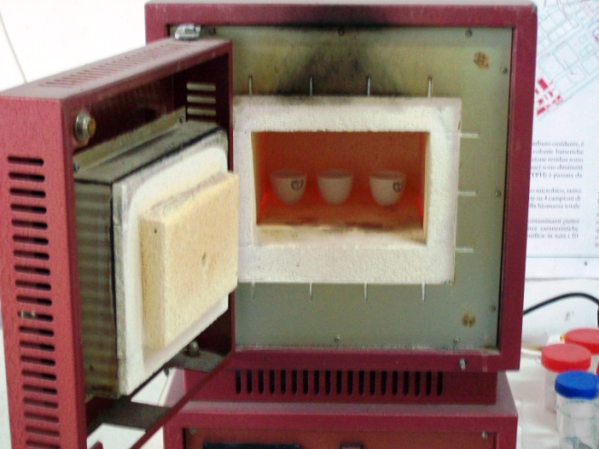
MATERIJALI I METODE 3/3
Testirajući gorivo kao takvo i materijal mljeven tijekom 20 i 60 minuta u peći na temperaturi od 107 °C u trajanju od 4-5 sati, kako je predviđeno normom UNI 9903-7, uspostavio se udio vlage sadržan u materijalu u %.
Hd = Hg – 2260 * % vlažnosti (KJ/Kg)
Test izgaranja na temperaturi od 575+/- 25 °C omogućio je određivanje sastava i postotak preostalog pepela.

Slide 25
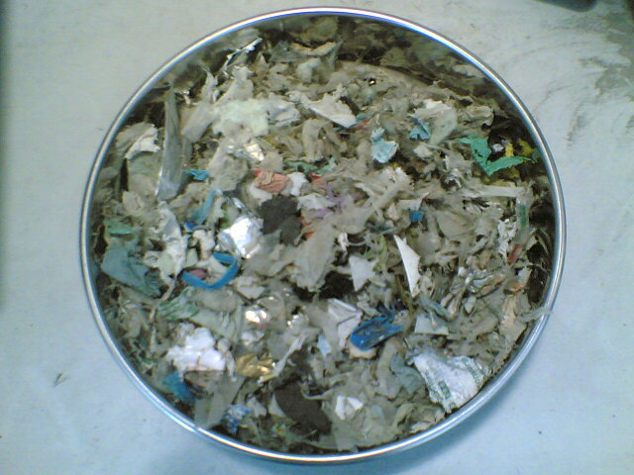
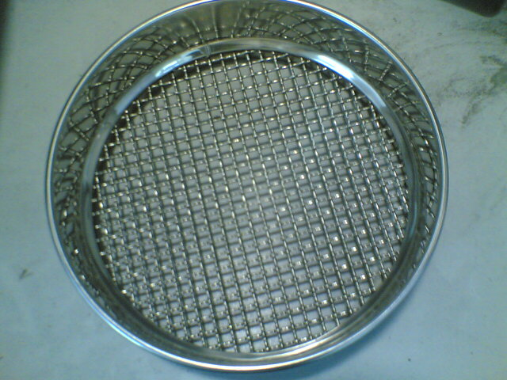
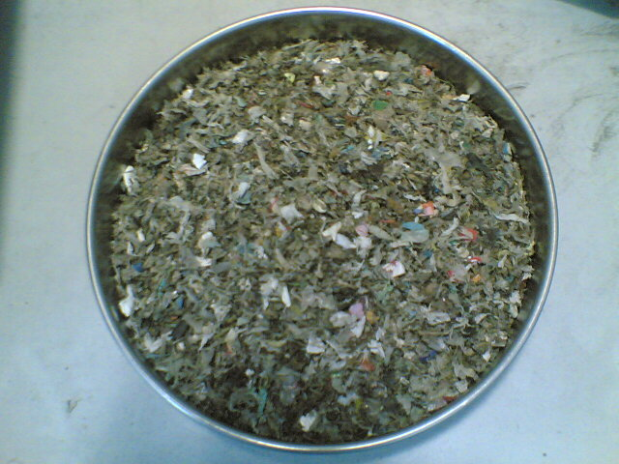
POSTUPAK HOMOGENIZACIJE
Predviđena je jedna faza obrade - homogenizacija materijala korištenjem sita sa otvorima veličine 6,7 mm.
Gorivo na ulazu
Klasifikator 6,7 mm
Gorivo na izlazu

Slide 26
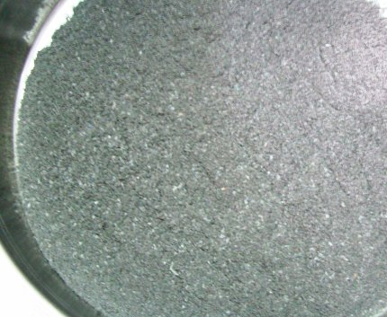
TESTOVI SA PROMJENJIVIM VREMENIMA MLJEVENJA
Db=20 mm, ωm=450 rpm, Mb/Mm=30, Mm=20 g (i=40%)
Mljevenjem u trajanju od 20 minuta postiglo se povećanje donje ogrjevne moći od 30% u odnosu na donju ogrjevnu moć goriva kao takvog.
Gorivo kao takvo
25.679,83 kJ/kg
Gorivo mljeveno 20 minuta 32.579,34 kJ/kg

Slide 27
REZULTATI I RASPRAVA 1/5
VARIJACIJE PROMJERA SFERA Db

Slide 28
REZULTATI I RASPRAVA 2/5
VARIJACIJE BRZINE OKRETANJA ωm

Slide 29
REZULTATI I RASPRAVA 3/5
VARIJACIJE ODNOSA IZMEĐU MASE ZA MLJEVENJE I MLJEVENE MASE Mb/Mm

Slide 30
REZULTATI I RASPRAVA 4/5
Testovi sušenja

Slide 31
REZULTATI I RASPRAVA 5/5
Testovi izgaranja

Slide 32
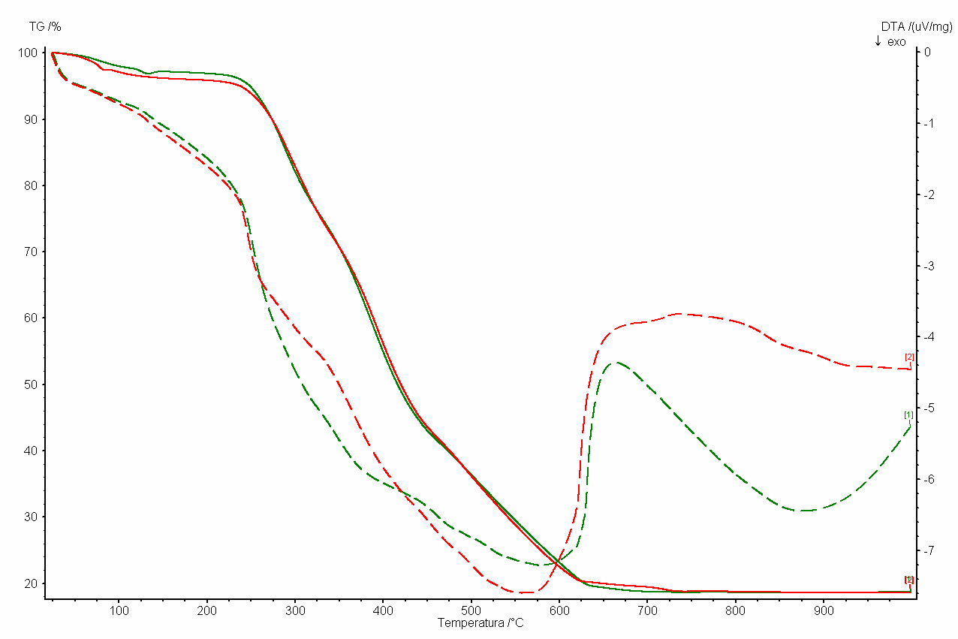
TERMOGRAVIMETRIJSKA ANALIZA
Ugljen
Sagorivo pri 20’
Sagorivo pri 60’

Slide 33
ZAKLJUČCI 1/2
Istraživanje je pokazalo da se obradom mehaničkim mljevenjem postiže poboljšanje kvalitativnih karakteristika alternativnog goriva a naročito:
se postiglo povećanje donje ogrjevne moći od otprilike 7000 kJ/kg pri obradi u trajanju od 20 minuta;
Optimizacija parametara procesa: Db=15 mm, ωm=450 rpm, Mb/Mm=40, Mm=30 g;

Slide 34
ZAKLJUČCI 2/2
Smanjenje postotaka relativne vlažnosti mljevenog goriva u odnosu na gorivo kao takvo;
Smanjenje postotaka pepela dobivene od mljevenog goriva u odnosu na gorivo kao takvo;
Kinetika izgaranja mljevenog goriva vrlo slična kinetici izgaranja ugljena sa povećanom homogenošću procesa.

Slide 35
Primjena studije
Studija je provedena u svrhu povećanja kvalitete sekundarnih krutih goriva, s ciljem istraživanja STANDARDNOG sastava, ujedno je poslužila za izbor tehnologije za novo postrojenje koje se nalazi u fazi realizacije od strane DALENA ECOLOGIA. Ista je omogućila definiranje homogenih grupa kvalitete ulaznog materijala

Slide 36
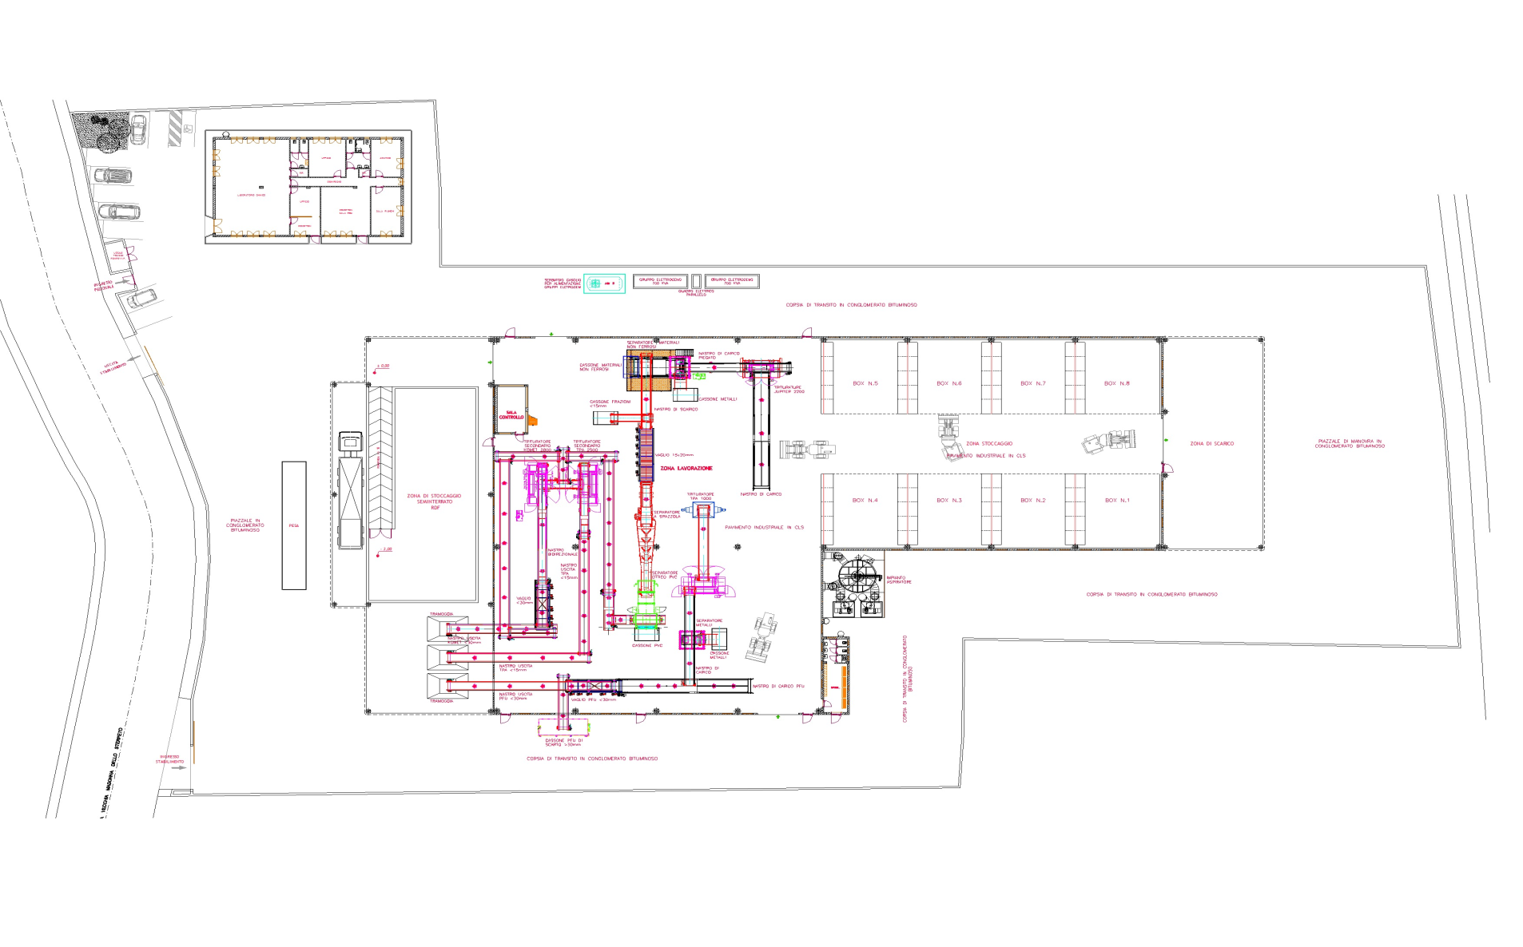
Layout postrojenja

Slide 37
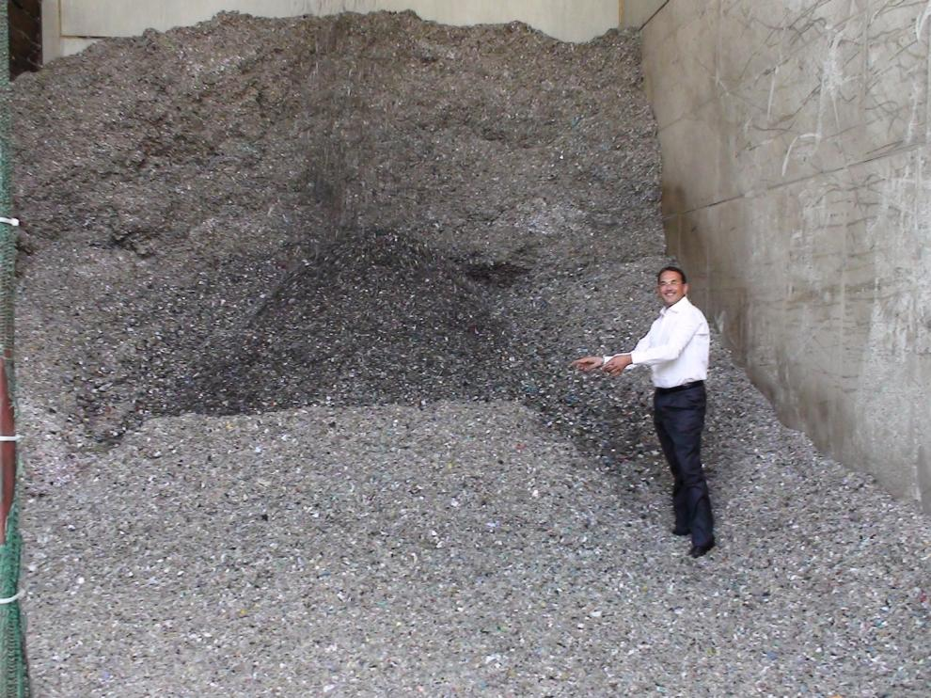
HVALA NA PAŽNJI www.consorziocreta.com
DODATNE INFORMACIJE I UPITI
[giuseppe.dalena@gruppodalena.it]

